Slide 1
Presentación sobre Suicidio
Valeska Alves

Slide 2
Introducción
Esta presentación resume los principales hallazgos del proyecto sobre las tasas de suicidio en diferentes países, incluyendo Canadá, España, Estados Unidos, Francia, Japón y Reino Unido, durante el período de 1955 a 2015. Los resultados se presentan en forma de tablas y gráficos, y se explican con un enfoque en los objetivos marcados.

Slide 3
Objetivos
Identificar las tendencias temporales de las tasas de suicidio en diferentes países.
Analizar la variación de las tasas de suicidio entre diferentes grupos de edad y género.
Detectar picos y caídas en las tasas de suicidio y su correlación con eventos específicos.
Explorar las correlaciones significativas entre las tasas de suicidio de diferentes grupos de edad y género.
Identificar valores atípicos en las tasas de suicidio y los países y años asociados.

Slide 4
Tabla Resumen de Indicadores
year_category | Total_Suicides | Average_Suicides | Median_Suicides
1955 a 1969 | 1,022.1854 | 11.35762 | 10.10235
1970 a 1984 | 1,031.7187 | 11.59234 | 12.47370
1985 a 1999 | 1,035.4818 | 11.50535 | 11.55060
2000 a 2015 | 814.8086 | 10.72117 | 10.06205

Slide 5
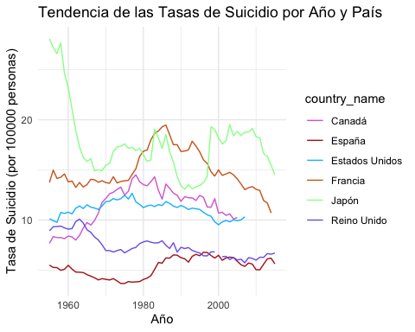
Número Total de Suicidio por País
Los gráficos de línea muestran que algunos países como Estados Unidos y Japón tienen tendencias fluctuantes, mientras que países como Francia y Canadá muestran una tendencia decreciente después de picos iniciales.

Slide 6
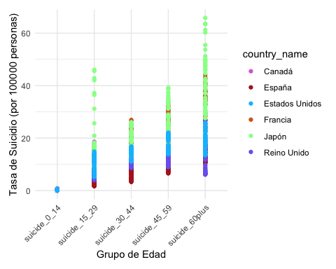
Variación por Grupos de Edad
Las tasas de suicidio varían significativamente entre diferentes grupos de edad. El número de suicidios tiende a aumentar con la edad, siendo el grupo de 60 años o más el más afectado en todos los países.
Los adultos de mediana edad también son vulnerables, mientras que los niños y adolescentes presentan el menor número de suicidios. Esto destaca la importancia de intervenciones dirigidas a diferentes grupos de edad, especialmente a la población mayor.

Slide 7
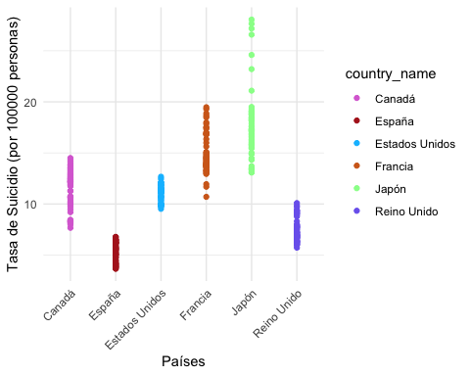
Correlación de Tasa de Suicidio y Países
Japón destaca como el país con mayores desafíos en términos de tasas de suicidio, lo que indica la necesidad de políticas más agresivas y efectivas para la prevención del suicidio. Por otro lado, España, con las tasas más bajas, podría servir como un caso de estudio para entender qué políticas y factores contribuyen a mantener bajas las tasas de suicidio.

Slide 8
Conclusiones
En resumen, los patrones observados subrayan la importancia de políticas nacionales y contextos culturales en la comprensión y mitigación de las tasas de suicidio. Un enfoque personalizado y específico para cada país, así como para diferentes grupos de edad y género, es esencial para la implementación efectiva de políticas de prevención del suicidio y apoyo psicológico.
Las intervenciones en salud pública han demostrado tener un impacto positivo, y la continua mejora y adaptación de estas políticas son fundamentales para reducir las tasas de suicidio a nivel global.

